Slide 1


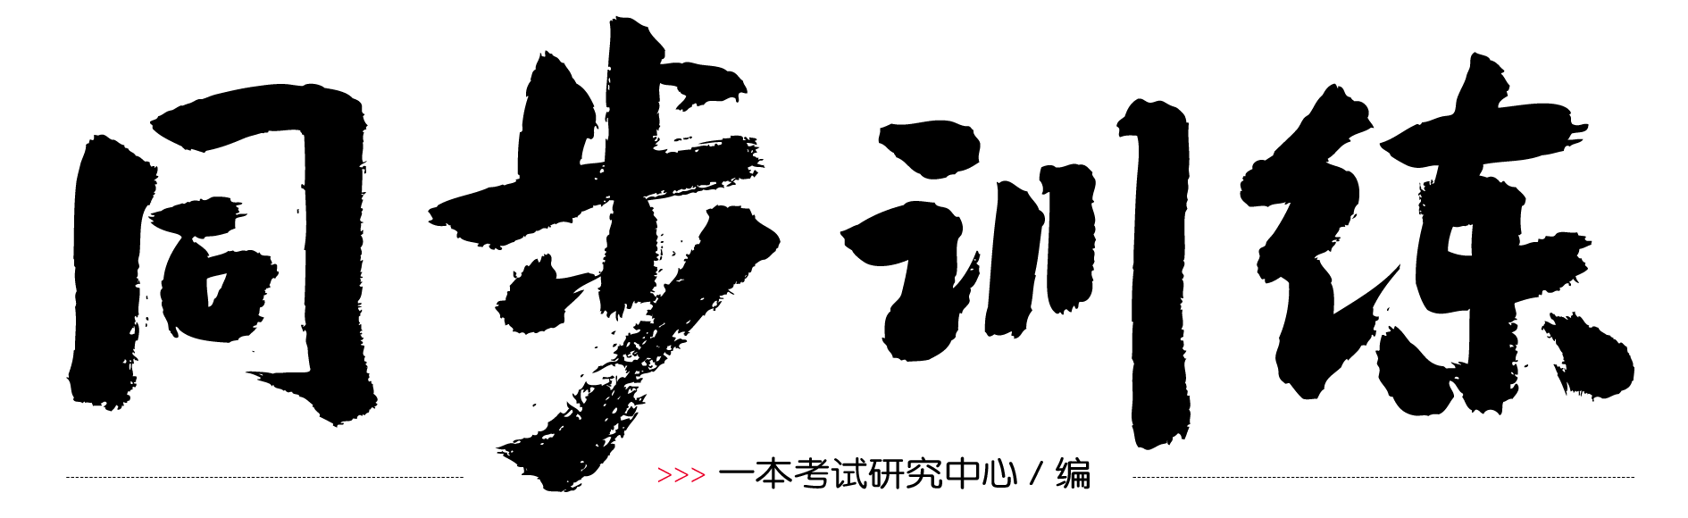
初中物理
八年级上册（RJ版）

Slide 2
第六章 质量与密度
第3节 测量液体和固体的密度

Slide 3
变式1 用量筒测量水的体积，某同学仰视时的读数为60 mL，则量筒内
水的实际体积（ A ）
A
A. 大于60 mL | B. 小于60 mL
C. 等于60 mL | D. 无法确定

Slide 4
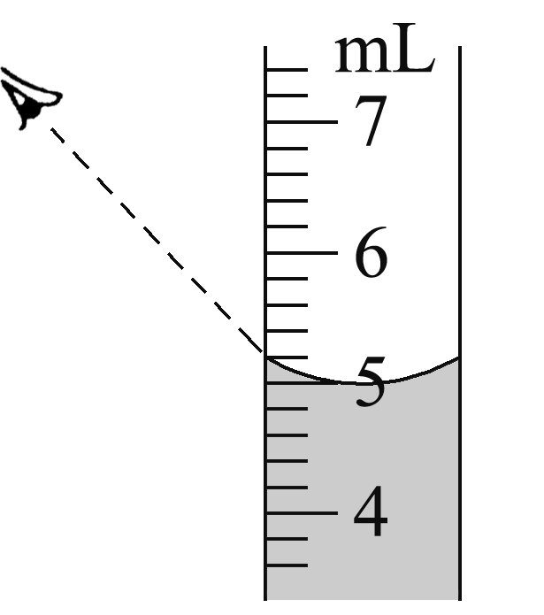
变式2 某同学用量程为0～10 mL 的量筒量取某液体，读数时视线如图
所示，该同学读出的液体体积与真实值相比 （选填“偏
大”“偏小”或“相等”），正确的读数是 mL。
偏大
5

Slide 5
变式1 为了测量花生油的密度，某实验小组制定了如下实验步骤：
①将烧杯中的部分花生油倒入量筒中，记下花生油的体积；
②将待测花生油倒入空烧杯中，测出花生油和烧杯的总质量；
③测出剩余花生油和烧杯的总质量；
④将天平放在水平桌面上并调节平衡；
⑤根据实验数据计算花生油的密度。
以上实验步骤安排最合理的是（ B ）
B
A. ①②③④⑤ | B. ④②①③⑤
C. ④②③⑤① | D. ④①②③⑤

Slide 6
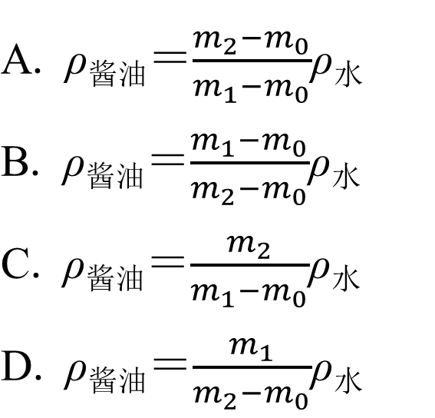
变式2 小丁同学利用天平和瓶子（含盖子）测量酱油的密度。其步
骤：①用调好的天平测出空瓶子的质量为m₀；②将瓶子装满水，用天平
测出瓶子和水的总质量为m₁；③将水倒干净，再将瓶子装满酱油，用天
平测出瓶子和酱油的总质量为m₂。酱油的密度表达式为（水的密度用ρ_{水}
表示）（ A ）
A
A. ρ_{酱油}＝$\frac{m_{2}−m_{0}}{m_{1}−m_{0}}$ρ_{水}
B. ρ_{酱油}＝$\frac{m_{1}−m_{0}}{m_{2}−m_{0}}$ρ_{水}
C. ρ_{酱油}＝$\frac{m_{2}}{m_{1}−m_{0}}$ρ_{水}
D. ρ_{酱油}＝$\frac{m_{1}}{m_{2}−m_{0}}$ρ_{水}

Slide 7
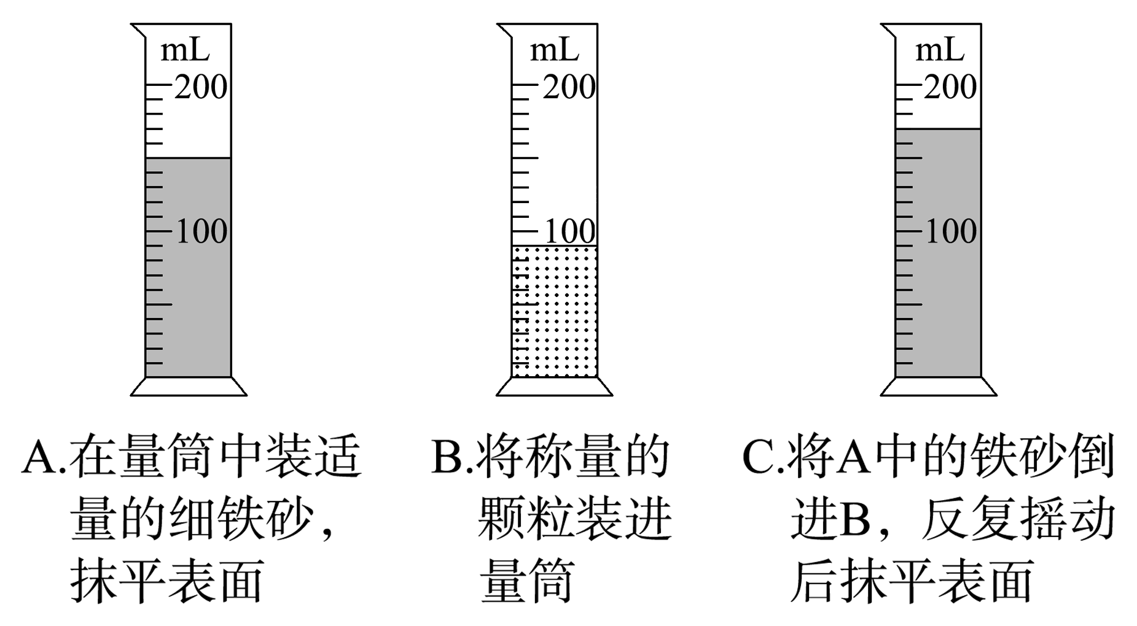
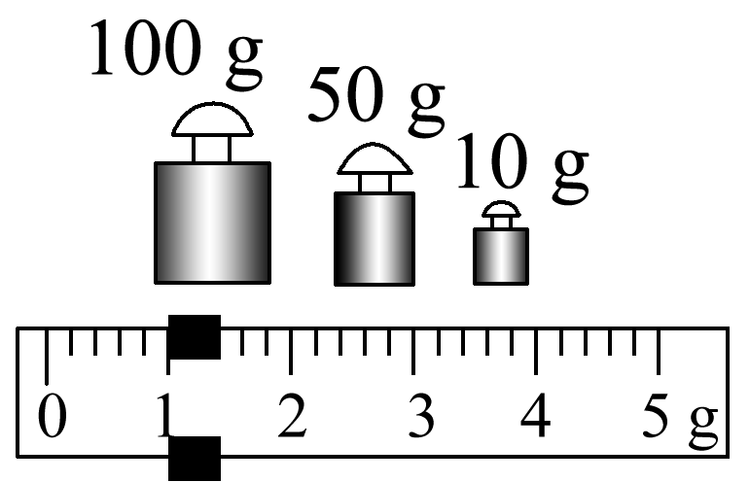
变式 某兴趣小组的同学测量一种易溶于水且形状不规则的固体颗粒物
质的密度，测量的部分方法和结果如图所示。
甲
乙
（1）用调节好的天平测量适量颗粒的质量。当天平平衡时，右盘中的
砝码和游码的位置如图甲所示，则称量的颗粒的质量是 g。
161

Slide 8
（2）因颗粒易溶于水，小组同学采用如图乙所示的方法测量体积，则
颗粒的体积是 cm³。
（3）该颗粒的密度是 kg/m³。
（4）在C操作中，若摇动不够充分，铁砂未充满颗粒的空隙，则密度的
测量值比实际值偏 （选填“大”或“小”）。
20
8.05×10³
小
乙

Slide 9
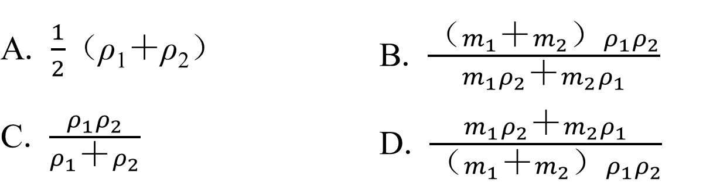
变式1 农业上常采用配置适当密度的盐水进行选种。若发现所配盐水
密度偏小，为符合要求应该再加入适量的 （选填“水”或
“盐”）。师傅在选稻种时需用密度为1.1 g/cm³的盐水，现配制好该密
度的盐水500 mL，它的质量应为 g。
盐
550
变式2 质量为m₁的液体甲与质量为m₂的液体乙相混合，已知甲、乙两
种液体的密度分别为ρ₁、ρ₂，混合后液体的密度为（两种液体混合前后
总体积不变）（ B ）
B
A. $\frac{1}{2}$（ρ₁＋ρ₂） | B. $\frac{（m_{1}＋m_{2}）ρ_{1}ρ_{2}}{m_{1}ρ_{2}＋m_{2}ρ_{1}}$
C. $\frac{ρ_{1}ρ_{2}}{ρ_{1}＋ρ_{2}}$ | D. $\frac{m_{1}ρ_{2}＋m_{2}ρ_{1}}{（m_{1}＋m_{2}）ρ_{1}ρ_{2}}$

Slide 10
谢谢观看

